Slide 1
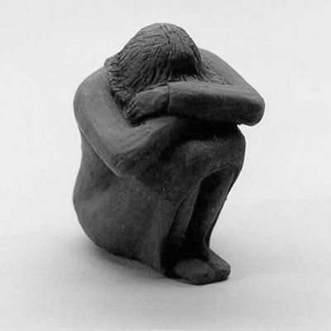
Rouw binnen de school
Welke taak ligt bij jou?

Slide 2
Even voorstellen…
Judith Kimenai
Docente biologie en Nederlands
Intern begeleider
Varendonck College Asten
Eigen praktijk
Eindwerkstuk over rouw

Slide 3
Inhoud
Fragment Ik ben vmbo
Opsplitsing van de psyche
Verliescirkel
Rouw bij jongeren
Oefening: wat zou jij doen?
Een leerling wil geen hulp. Wat nu?

Slide 4
Even voorstellen…
Wie ben jij?
  Naam
  Taak op school
  Hoe komt het dat je gekozen hebt voor deze
  workshop?

Slide 5
Ik ben vmbo (2012)
Aflevering over Pam
Bekijk het fragment. Wat valt je gedragsmatig op aan Pam?
Bekijk het tweede fragment. Wat valt nu op?

Slide 6
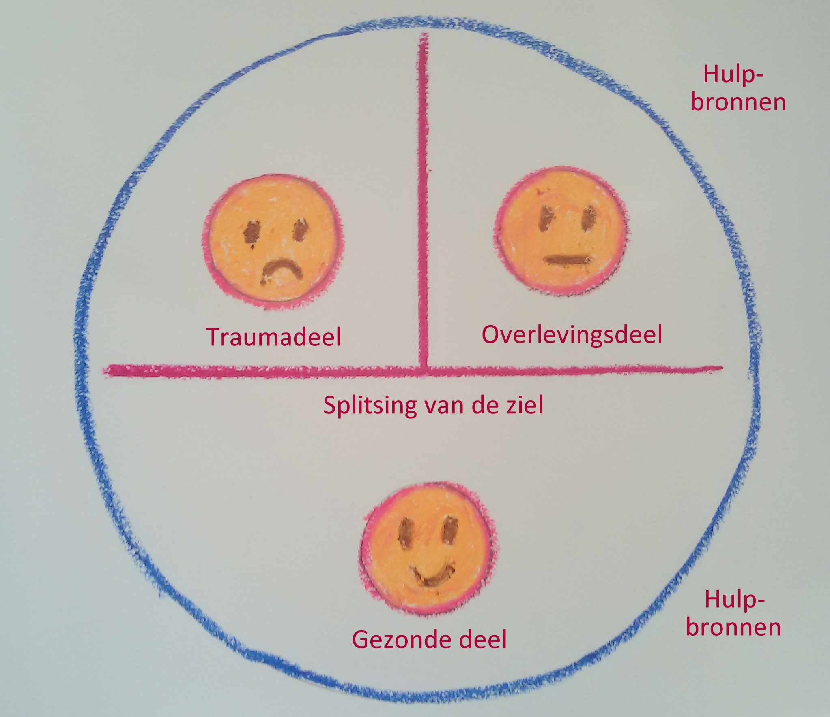
Opsplitsing van de psyche na trauma
Bron: Franz Ruppert

Slide 7
Opdracht
Hoe ziet jouw overlevingsdeel eruit?
Bespreek jouw gedachten met de persoon naast je.

Slide 8
Versimpelde verliescirkel
Afscheid nemen Welkom
Contact maken

Slide 9
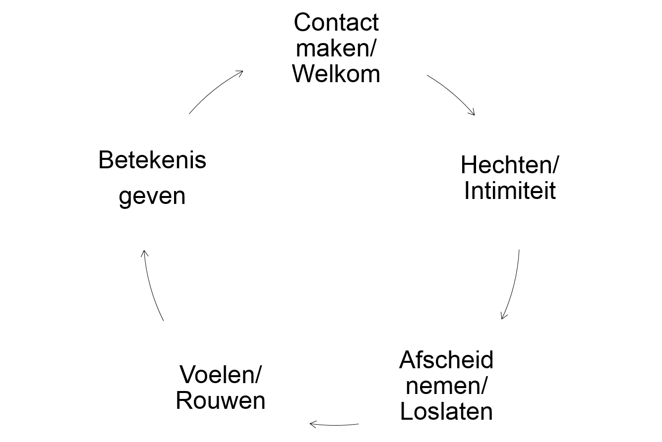
Verliescirkel gezonde rouw
Bron: Riet Fiddelaers - Jaspers

Slide 10
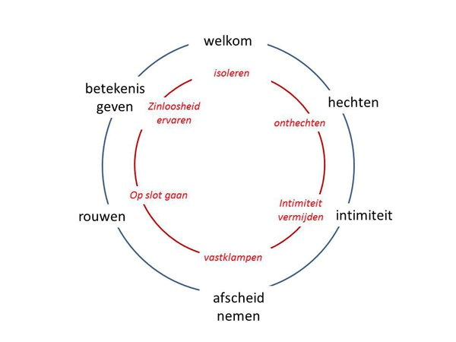
Verliescirkel gestolde rouw
Bron: Riet Fiddelaers - Jaspers

Slide 11
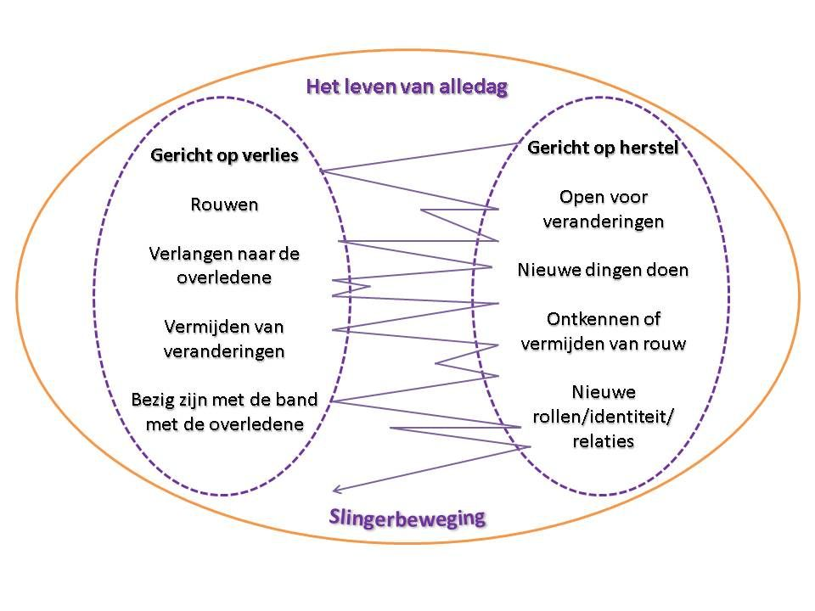
Duaal procesmodel
Bron: www.slachtofferhulp.nl

Slide 12
Rouw bij jongeren
Normaal gedrag, maar dan een schepje erbovenop
Zielig? Nee, bedankt!
Ook vroeg verlies kan zich in de puberteit openbaren

Slide 13
Oefening: Wat zou jij doen?
Bedenk in een groepje 3 dingen die een gesprek met Pam tot een betekenisvolle dialoog kunnen maken.

Slide 14
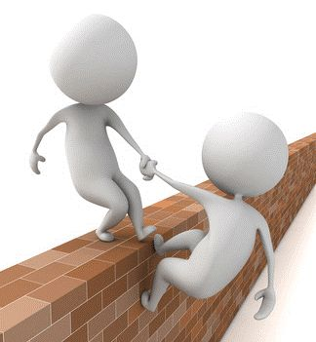
Wat ook kan helpen
Luister!
Gebruik de stilte
Wees nieuwsgierig (NIVEA)
Geef informatie
Wees meerzijdig partijdig
Werk met creatieve vormen die passend zijn

Slide 15
Een leerling wil geen hulp. Wat nu?
Bedenk wat jij zou doen als je merkt dat een leerling in rouw geen hulp wil.
Bespreek je ideeën met de persoon naast je.

Slide 16

Een leerling wil geen hulp. Wat nu?
wat is weerstand?
moratorium
betrouwbaar beschikbaar
zorg wel duidelijk maken
zoek hulpbronnen
eventueel doorverwijzen (wel in contact!)
Werk niet te hard

Slide 17
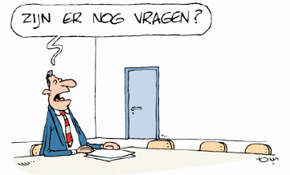
Tot slot
Rouwbegeleiding is maatwerk!
Bepaal voor jezelf of jij de begeleiding op je wilt en kunt nemen
Vragen?

Slide 18
Literatuur
Met mijn ziel onder de arm – Riet Fiddelaers-Jaspers
Mijn troostende ik – Riet Fiddelaers-Jaspers
Bevrijding van trauma, angst en onmacht – Franz Ruppert

